Slide 1

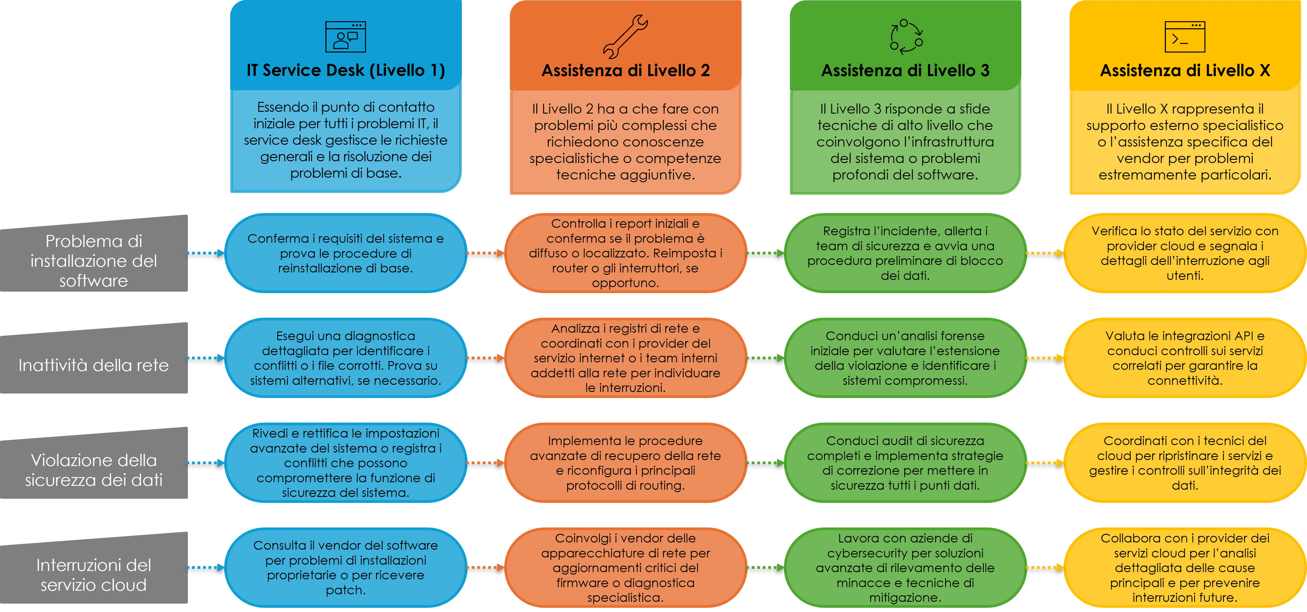
Modello di matrice per escalation per l’IT Service Desk / ITIL
Quando utilizzare questo modello:
utilizza questo modello per gestire e procedere efficacemente con l’escalation degli incidenti del service desk IT (Information Technology), assicurando che i problemi vengano risolti al livello appropriato in base alle best practice ITIL.
Caratteristiche importanti del modello:
questo modello include livelli dettagliati per IT Service Desk (Livello 1) e Assistenza di Livello 2 e di Livello 3, insieme a un diagramma personalizzabile del flusso di lavoro di escalation per adattare il processo alle esigenze specifiche della tua organizzazione IT.

Slide 2


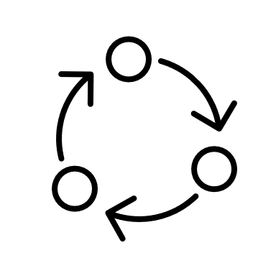

Matrice per escalation per l’IT Service Desk / ITIL
IT Service Desk (Livello 1)
Assistenza di Livello 2
Assistenza di Livello 3
Assistenza di Livello X
Essendo il punto di contatto iniziale per tutti i problemi IT, il service desk gestisce le richieste generali e la risoluzione dei problemi di base.
Il Livello 2 ha a che fare con problemi più complessi che richiedono conoscenze specialistiche o competenze tecniche aggiuntive.
Il Livello 3 risponde a sfide tecniche di alto livello che coinvolgono l’infrastruttura del sistema o problemi profondi del software.
Il Livello X rappresenta il supporto esterno specialistico o l’assistenza specifica del vendor per problemi estremamente particolari.
Problema 1
Problema 2
Problema 3
Problema 4

Slide 3
DICHIARAZIONE DI NON RESPONSABILITÀ Qualsiasi articolo, modello o informazione è fornito da Smartsheet sul sito web solo come riferimento. Pur adoperandoci per mantenere le informazioni aggiornate e corrette, non offriamo alcuna garanzia o dichiarazione di alcun tipo, esplicita o implicita, relativamente alla completezza, l’accuratezza, l’affidabilità, l’idoneità o la disponibilità rispetto al sito web o le informazioni, gli articoli, i modelli o della relativa grafica contenuti nel sito. Qualsiasi affidamento si faccia su tali informazioni è pertanto strettamente a proprio rischio.

